Slide 1

MANUAL
CONVERSIÓN UNIDADES SOAP DOTNET
INTEGRANTES: FLORES CAETANO MORALES ANTHONY
NARVAEZ LEONARDO
FECHA: 27/10/2026
ING: CAMPAÑA MAURICIO
1

Slide 2

DESARROLLO
  OBJETIVO
  CREACIÓN DEL SERVIDOR SOAP EN DOTNET
  CREACIÓN DEL PROYECTO – CLIENTE CONSOLA
  CREACIÓN DEL PROYECTO – CLIENTE ESCRITORIO
  CREACIÓN DEL PROYECTO – CLIENTE WEB
  CREACIÓN DEL PROYECTO – CLIENTE MÓVIL
CONCLUSIONES
RECOMENDACIONES
2

Slide 3
DESARROLLO
DESARROLLO
  OBJETIVO
  CREACIÓN DEL SERVIDOR SOAP
  CREACIÓN DEL PROYECTO – CLIENTE CONSOLA
  CREACIÓN DEL PROYECTO – CLIENTE ESCRITORIO
  CREACIÓN DEL PROYECTO – CLIENTE WEB
  CREACIÓN DEL PROYECTO – CLIENTE MÓVIL
CONCLUSIONES
RECOMENDACIONES
1.1 OBJETIVO
Desarrollar e implementar un Web Service utilizando SOAP mediante .NET (WCF) para realizar conversiones de unidades de longitud, masa y temperatura, consumido desde clientes de consola, escritorio, web y móvil.

Slide 4
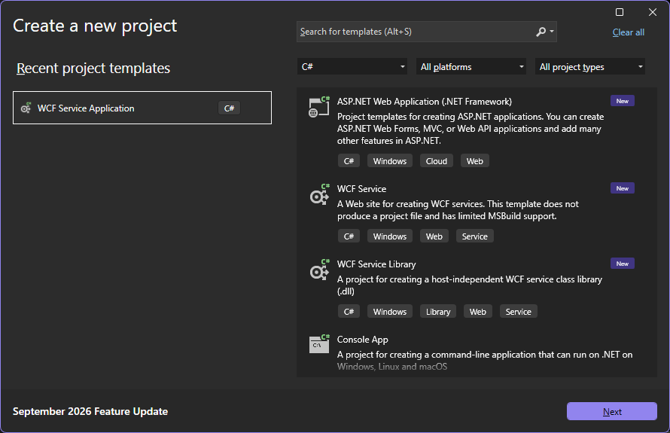
DESARROLLO
DESARROLLO
  OBJETIVO
  CREACIÓN DEL SERVIDOR SOAP
  CREACIÓN DEL PROYECTO – CLIENTE CONSOLA
  CREACIÓN DEL PROYECTO – CLIENTE ESCRITORIO
  CREACIÓN DEL PROYECTO – CLIENTE WEB
  CREACIÓN DEL PROYECTO – CLIENTE MOVIL
CONCLUSIONES
RECOMENDACIONES
1.2.1 Entorno del servidor
El servidor se desarrolla en Visual Studio como un proyecto ASP.NET Web Application (.NET Framework 4.7.2) que aloja un servicio WCF y se ejecuta sobre IIS Express.

Slide 5
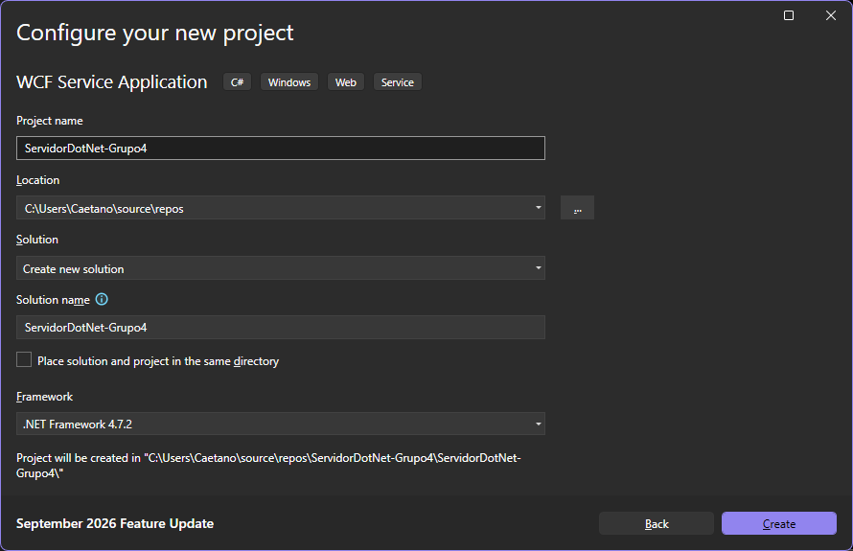
DESARROLLO
DESARROLLO
  OBJETIVO
  CREACIÓN DEL SERVIDOR SOAP
  CREACIÓN DEL PROYECTO – CLIENTE CONSOLA
  CREACIÓN DEL PROYECTO – CLIENTE ESCRITORIO
  CREACIÓN DEL PROYECTO – CLIENTE WEB
  CREACIÓN DEL PROYECTO – CLIENTE MOVIL
CONCLUSIONES
RECOMENDACIONES
Se crea el proyecto web con la plantilla ASP.NET Web Application (.NET Framework), sin autenticación ni base de datos.

Slide 6
DESARROLLO
DESARROLLO
  OBJETIVO
  CREACIÓN DEL SERVIDOR SOAP
  CREACIÓN DEL PROYECTO – CLIENTE CONSOLA
  CREACIÓN DEL PROYECTO – CLIENTE ESCRITORIO
  CREACIÓN DEL PROYECTO – CLIENTE WEB
  CREACIÓN DEL PROYECTO – CLIENTE MOVIL
CONCLUSIONES
RECOMENDACIONES
1.2.2 Creación del Proyecto
Se crea el proyecto en Visual Studio: ASP.NET Web Application (.NET Framework 4.7.2).

Slide 7
DESARROLLO
DESARROLLO
  OBJETIVO
  CREACIÓN DEL SERVIDOR SOAP
  CREACIÓN DEL PROYECTO – CLIENTE CONSOLA
  CREACIÓN DEL PROYECTO – CLIENTE ESCRITORIO
  CREACIÓN DEL PROYECTO – CLIENTE WEB
  CREACIÓN DEL PROYECTO – CLIENTE MOVIL
CONCLUSIONES
RECOMENDACIONES
Se aplica el nombre del proyecto como ‘ServidorDotNet-Grupo4’ y se selecciona .NET Framework 4.7.2 como versión de destino.
El proyecto utiliza IIS Express como servidor de desarrollo.

Slide 8
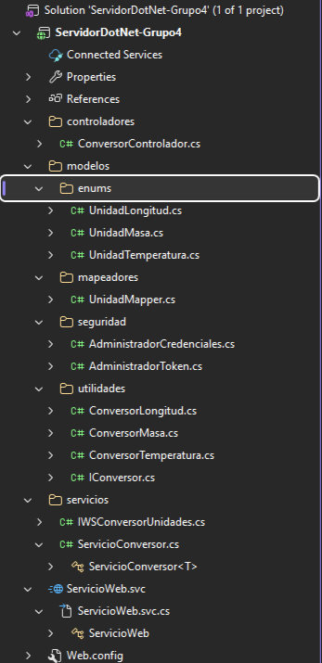
DESARROLLO
DESARROLLO
  OBJETIVO
  CREACIÓN DEL SERVIDOR SOAP
  CREACIÓN DEL PROYECTO – CLIENTE CONSOLA
  CREACIÓN DEL PROYECTO – CLIENTE ESCRITORIO
  CREACIÓN DEL PROYECTO – CLIENTE WEB
  CREACIÓN DEL PROYECTO – CLIENTE MOVIL
CONCLUSIONES
RECOMENDACIONES
ESTRUCTURA MVC
Aplicando un patrón arquitectónico MVC junto a otras capas se organizan las carpetas controladores, modelos (enums, mapeadores, seguridad y utilidades) y servicios.

Slide 9


DESARROLLO
DESARROLLO
  OBJETIVO
  CREACIÓN DEL SERVIDOR SOAP
  CREACIÓN DEL PROYECTO – CLIENTE CONSOLA
  CREACIÓN DEL PROYECTO – CLIENTE ESCRITORIO
  CREACIÓN DEL PROYECTO – CLIENTE WEB
  CREACIÓN DEL PROYECTO – CLIENTE MOVIL
CONCLUSIONES
RECOMENDACIONES
1.2.3 Creación del WebService
Se agrega un servicio WCF (ServicioWeb.svc) y se define su contrato IWSConversorUnidades en la carpeta servicios.
El servicio delega la ejecución en ConversorControlador.

Slide 10
DESARROLLO
DESARROLLO
  OBJETIVO
  CREACIÓN DEL SERVIDOR SOAP
  CREACIÓN DEL PROYECTO – CLIENTE CONSOLA
  CREACIÓN DEL PROYECTO – CLIENTE ESCRITORIO
  CREACIÓN DEL PROYECTO – CLIENTE WEB
  CREACIÓN DEL PROYECTO – CLIENTE MOVIL
CONCLUSIONES
RECOMENDACIONES
Se codifica el contrato del servicio bajo los siguientes lineamientos
1. Se define el contrato IWSConversorUnidades con [ServiceContract] y sus operaciones con [OperationContract].
using System.ServiceModel; namespace ServidorDotNet_Grupo4.servicios { [ServiceContract(Name = "IWSConversorUnidades")] public interface IWSConversorUnidades { [OperationContract(Name = "login")] string Login(string usuario, string password); [OperationContract(Name = "cambiarPassword")] string CambiarPassword(string usuario, string passwordActual, string passwordNueva); [OperationContract(Name = "ConvertirLongitud")] double ConvertirLongitud(double valor, string unidadInicial, string unidadFinal); [OperationContract(Name = "ConvertirTemperatura")] double ConvertirTemperatura(double valor, string unidadInicial, string unidadFinal); [OperationContract(Name = "ConvertirMasa")] double ConvertirMasa(double valor, string unidadInicial, string unidadFinal); } }

Slide 11
DESARROLLO
DESARROLLO
  OBJETIVO
  CREACIÓN DEL SERVIDOR SOAP
  CREACIÓN DEL PROYECTO – CLIENTE CONSOLA
  CREACIÓN DEL PROYECTO – CLIENTE ESCRITORIO
  CREACIÓN DEL PROYECTO – CLIENTE WEB
  CREACIÓN DEL PROYECTO – CLIENTE MOVIL
CONCLUSIONES
RECOMENDACIONES
2. Se configura el host del servicio (ServicioWeb.svc).
3. Se crea la clase ServicioWeb, que implementa el contrato y delega en el controlador.
<%@ ServiceHost Language="C#" Debug="true" Service="ServidorDotNet_Grupo4.ServicioWeb" CodeBehind="ServicioWeb.svc.cs" %>
public class ServicioWeb : IWSConversorUnidades { private readonly ConversorControlador controlador = new ConversorControlador(); }

Slide 12
DESARROLLO
DESARROLLO
  OBJETIVO
  CREACIÓN DEL SERVIDOR SOAP
  CREACIÓN DEL PROYECTO – CLIENTE CONSOLA
  CREACIÓN DEL PROYECTO – CLIENTE ESCRITORIO
  CREACIÓN DEL PROYECTO – CLIENTE WEB
  CREACIÓN DEL PROYECTO – CLIENTE MOVIL
CONCLUSIONES
RECOMENDACIONES
public class ServicioWeb : IWSConversorUnidades { private readonly ConversorControlador controlador = new ConversorControlador(); public string Login(string usuario, string password) { return controlador.Login(usuario, password); } public string CambiarPassword(string usuario, string passwordActual, string passwordNueva) { return controlador.CambiarPassword(usuario, passwordActual, passwordNueva); } public double ConvertirLongitud(double valor, string unidadInicial, string unidadFinal) { return controlador.ConvertirLongitud(valor, unidadInicial, unidadFinal); } public double ConvertirTemperatura(double valor, string unidadInicial, string unidadFinal) { return controlador.ConvertirTemperatura(valor, unidadInicial, unidadFinal); } public double ConvertirMasa(double valor, string unidadInicial, string unidadFinal) { return controlador.ConvertirMasa(valor, unidadInicial, unidadFinal); } }
4. Se implementan las operaciones del contrato (login, cambiarPassword y conversiones), delegando en ConversorControlador.

Slide 13
DESARROLLO
DESARROLLO
  OBJETIVO
  CREACIÓN DEL SERVIDOR SOAP
  CREACIÓN DEL PROYECTO – CLIENTE CONSOLA
  CREACIÓN DEL PROYECTO – CLIENTE ESCRITORIO
  CREACIÓN DEL PROYECTO – CLIENTE WEB
  CREACIÓN DEL PROYECTO – CLIENTE MOVIL
CONCLUSIONES
RECOMENDACIONES
5. El controlador ConversorControlador ejecuta el login y las conversiones, y lanza FaultException ante errores.
public string Login(string usuario, string password) { try { if (AdministradorCredenciales.ValidarUsuario(usuario, password)) { return AdministradorToken.GenerarToken(); } return null; } catch (Exception ex) { throw new FaultException("Error en el inicio de sesión: " + ex.Message); } } public double ConvertirLongitud(double valor, string unidadInicial, string unidadFinal) { try { UnidadLongitud origen = UnidadMapper.ToLongitud(unidadInicial); UnidadLongitud destino = UnidadMapper.ToLongitud(unidadFinal); return servicioLongitud.Convertir(valor, origen, destino); } catch (Exception ex) { throw new FaultException(ex.Message); } }

Slide 14

DESARROLLO
DESARROLLO
  OBJETIVO
  CREACIÓN DEL SERVIDOR SOAP
  CREACIÓN DEL PROYECTO – CLIENTE CONSOLA
  CREACIÓN DEL PROYECTO – CLIENTE ESCRITORIO
  CREACIÓN DEL PROYECTO – CLIENTE WEB
  CREACIÓN DEL PROYECTO – CLIENTE MOVIL
CONCLUSIONES
RECOMENDACIONES
1.2.4 Autenticación
En .NET no se usa un manejador de mensajes: la autenticación se resuelve en ConversorControlador.Login con las clases AdministradorCredenciales y AdministradorToken de modelos/seguridad.

Slide 15
DESARROLLO
DESARROLLO
  OBJETIVO
  CREACIÓN DEL SERVIDOR SOAP
  CREACIÓN DEL PROYECTO – CLIENTE CONSOLA
  CREACIÓN DEL PROYECTO – CLIENTE ESCRITORIO
  CREACIÓN DEL PROYECTO – CLIENTE WEB
  CREACIÓN DEL PROYECTO – CLIENTE MOVIL
CONCLUSIONES
RECOMENDACIONES
ConversorControlador.Login valida las credenciales quemadas en código y, si son correctas, devuelve un token (GUID); si no lo son, devuelve null.
El token se genera, pero el servidor no lo valida en las operaciones de conversión y los clientes tampoco lo envían en un encabezado SOAP.
public string Login(string usuario, string password) { try { if (AdministradorCredenciales.ValidarUsuario(usuario, password)) { return AdministradorToken.GenerarToken(); } return null; } catch (Exception ex) { throw new FaultException("Error en el inicio de sesión: " + ex.Message); } } // ...

Slide 16
DESARROLLO
DESARROLLO
  OBJETIVO
  CREACIÓN DEL SERVIDOR SOAP
  CREACIÓN DEL PROYECTO – CLIENTE CONSOLA
  CREACIÓN DEL PROYECTO – CLIENTE ESCRITORIO
  CREACIÓN DEL PROYECTO – CLIENTE WEB
  CREACIÓN DEL PROYECTO – CLIENTE MOVIL
CONCLUSIONES
RECOMENDACIONES
AdministradorToken genera un GUID como token con vigencia de 30 minutos y lo guarda en memoria (ConcurrentDictionary).
using System; using System.Collections.Concurrent; namespace ServidorDotNet_Grupo4.modelos.seguridad { public static class AdministradorToken { private static readonly TimeSpan TIEMPO_EXPIRACION = TimeSpan.FromMinutes(30); private static readonly ConcurrentDictionary<string, DateTime> TOKENS_ACTIVOS = new ConcurrentDictionary<string, DateTime>(); public static string GenerarToken() { string token = Guid.NewGuid().ToString(); TOKENS_ACTIVOS[token] = DateTime.UtcNow; return token; } public static bool ValidarToken(string token) { if (string.IsNullOrWhiteSpace(token)) { return false; } string tokenLimpio = token.Trim(); if (!TOKENS_ACTIVOS.TryGetValue(tokenLimpio, out DateTime fechaCreacion)) { return false; } if (DateTime.UtcNow - fechaCreacion > TIEMPO_EXPIRACION) { TOKENS_ACTIVOS.TryRemove(tokenLimpio, out _); return false; } return true; } public static void InvalidarToken(string token) { if (!string.IsNullOrWhiteSpace(token)) { TOKENS_ACTIVOS.TryRemove(token.Trim(), out _); } } public static void Limpiar() { TOKENS_ACTIVOS.Clear(); } } }

Slide 17
DESARROLLO
DESARROLLO
  OBJETIVO
  CREACIÓN DEL SERVIDOR SOAP
  CREACIÓN DEL PROYECTO – CLIENTE CONSOLA
  CREACIÓN DEL PROYECTO – CLIENTE ESCRITORIO
  CREACIÓN DEL PROYECTO – CLIENTE WEB
  CREACIÓN DEL PROYECTO – CLIENTE MOVIL
CONCLUSIONES
RECOMENDACIONES
public const string USUARIO_DEFAULT = "Monster"; public const string CONTRASENIA_DEFAULT = "Monster9"; public static bool ValidarUsuario(string usuario, string contrasenia) { if (string.IsNullOrWhiteSpace(usuario) || string.IsNullOrEmpty(contrasenia)) { return false; } string userKey = usuario.Trim().ToLowerInvariant(); if (!USUARIOS.TryGetValue(userKey, out string claveAlmacenada)) { return false; } if (string.Equals(claveAlmacenada, contrasenia, StringComparison.Ordinal)) { return true; } if (string.Equals(claveAlmacenada, CONTRASENIA_DEFAULT, StringComparison.OrdinalIgnoreCase) && (string.Equals(contrasenia, "Monster9", StringComparison.Ordinal) || string.Equals(contrasenia, "MONSTER9", StringComparison.Ordinal))) { return true; } return false; }
AdministradorCredenciales mantiene la credencial quemada en código (Monster / Monster9). El usuario no distingue mayúsculas y se acepta Monster9 o MONSTER9 como contraseña.

Slide 18
DESARROLLO
DESARROLLO
  OBJETIVO
  CREACIÓN DEL SERVIDOR SOAP
  CREACIÓN DEL PROYECTO – CLIENTE CONSOLA
  CREACIÓN DEL PROYECTO – CLIENTE ESCRITORIO
  CREACIÓN DEL PROYECTO – CLIENTE WEB
  CREACIÓN DEL PROYECTO – CLIENTE MOVIL
CONCLUSIONES
RECOMENDACIONES
1.2.5 Lógica
Ahora se procede a completar el resto de la lógica, donde las utilidades exponen la lógica (utilizando factores de conversión y fórmulas) como se puede ver en las tablas aplicando una interfaz con el fin de hacer que los servicios puedan inyectar cualquier tipo de conversión sin limitarse a uno en concreto como se puede ver en la Tabla del Servicio
namespace ServidorDotNet_Grupo4.modelos.utilidades { public interface IConversor<T> { double Convertir(double valor, T unidadInicial, T unidadFinal); } }

Slide 19
DESARROLLO
DESARROLLO
  OBJETIVO
  CREACIÓN DEL SERVIDOR SOAP
  CREACIÓN DEL PROYECTO – CLIENTE CONSOLA
  CREACIÓN DEL PROYECTO – CLIENTE ESCRITORIO
  CREACIÓN DEL PROYECTO – CLIENTE WEB
  CREACIÓN DEL PROYECTO – CLIENTE MOVIL
CONCLUSIONES
RECOMENDACIONES
using ServidorDotNet_Grupo4.modelos.enums; using System; using System.Collections.Generic; namespace ServidorDotNet_Grupo4.modelos.utilidades { public class ConversorLongitud : IConversor<UnidadLongitud> { private readonly Dictionary<UnidadLongitud, double> factores = new Dictionary<UnidadLongitud, double> { { UnidadLongitud.MILIMETRO, 0.001 }, { UnidadLongitud.CENTIMETRO, 0.01 }, { UnidadLongitud.METRO, 1.0 }, { UnidadLongitud.KILOMETRO, 1000.0 }, { UnidadLongitud.YARDA, 0.9144 } }; public double Convertir(double valor, UnidadLongitud unidadOrigen, UnidadLongitud unidadFinal) { if (!factores.ContainsKey(unidadOrigen) || !factores.ContainsKey(unidadFinal)) { throw new ArgumentException("Unidad de longitud no soportada"); } double valorEnBase = valor * factores[unidadOrigen]; return valorEnBase / factores[unidadFinal]; } } }
Ahora se procede a completar el resto de la lógica, donde las utilidades exponen la lógica (utilizando factores de conversión y fórmulas) como se puede ver en las tablas aplicando una interfaz con el fin de hacer que los servicios puedan inyectar cualquier tipo de conversión sin limitarse a uno en concreto como se puede ver en la Tabla del Servicio

Slide 20
DESARROLLO
DESARROLLO
  OBJETIVO
  CREACIÓN DEL SERVIDOR SOAP
  CREACIÓN DEL PROYECTO – CLIENTE CONSOLA
  CREACIÓN DEL PROYECTO – CLIENTE ESCRITORIO
  CREACIÓN DEL PROYECTO – CLIENTE WEB
  CREACIÓN DEL PROYECTO – CLIENTE MOVIL
CONCLUSIONES
RECOMENDACIONES
using ServidorDotNet_Grupo4.modelos.enums; using System; using System.Collections.Generic; namespace ServidorDotNet_Grupo4.modelos.utilidades { public class ConversorMasa : IConversor<UnidadMasa> { private readonly Dictionary<UnidadMasa, double> factores = new Dictionary<UnidadMasa, double> { { UnidadMasa.MILIGRAMO, 0.001 }, { UnidadMasa.GRAMO, 1.0 }, { UnidadMasa.KILOGRAMO, 1000.0 }, { UnidadMasa.TONELADA, 1000000.0 }, { UnidadMasa.ONZA, 28.3495 } }; public double Convertir(double valor, UnidadMasa unidadOrigen, UnidadMasa unidadFinal) { if (!factores.ContainsKey(unidadOrigen) || !factores.ContainsKey(unidadFinal)) { throw new ArgumentException("Unidad de masa no soportada"); } double valorEnBase = valor * factores[unidadOrigen]; return valorEnBase / factores[unidadFinal]; } } }
Ahora se procede a completar el resto de la lógica, donde las utilidades exponen la lógica (utilizando factores de conversión y fórmulas) como se puede ver en las tablas aplicando una interfaz con el fin de hacer que los servicios puedan inyectar cualquier tipo de conversión sin limitarse a uno en concreto como se puede ver en la Tabla del Servicio

Slide 21
DESARROLLO
DESARROLLO
  OBJETIVO
  CREACIÓN DEL SERVIDOR SOAP
  CREACIÓN DEL PROYECTO – CLIENTE CONSOLA
  CREACIÓN DEL PROYECTO – CLIENTE ESCRITORIO
  CREACIÓN DEL PROYECTO – CLIENTE WEB
  CREACIÓN DEL PROYECTO – CLIENTE MOVIL
CONCLUSIONES
RECOMENDACIONES
public class ConversorTemperatura : IConversor<UnidadTemperatura> { public double Convertir(double valor, UnidadTemperatura origen, UnidadTemperatura destino) { if (origen == destino) { return valor; } switch (origen) { case UnidadTemperatura.CELSIUS: switch (destino) { case UnidadTemperatura.FAHRENHEIT: return (valor * 9.0 / 5.0) + 32.0; case UnidadTemperatura.KELVIN: return valor + 273.15; case UnidadTemperatura.RANKINE: return (valor + 273.15) * 9.0 / 5.0; default: throw new ArgumentException("Conversión no soportada"); } case UnidadTemperatura.FAHRENHEIT: switch (destino) { case UnidadTemperatura.CELSIUS: return (valor - 32.0) * 5.0 / 9.0; case UnidadTemperatura.KELVIN: return (valor - 32.0) * 5.0 / 9.0 + 273.15; case UnidadTemperatura.RANKINE: return valor + 459.67; default: throw new ArgumentException("Conversión no soportada"); } case UnidadTemperatura.KELVIN: switch (destino) { case UnidadTemperatura.CELSIUS: return valor - 273.15; case UnidadTemperatura.FAHRENHEIT: return (valor - 273.15) * 9.0 / 5.0 + 32.0; case UnidadTemperatura.RANKINE: return valor * 9.0 / 5.0; default: throw new ArgumentException("Conversión no soportada"); // ...
Ahora se procede a completar el resto de la lógica, donde las utilidades exponen la lógica (utilizando factores de conversión y fórmulas) como se puede ver en las tablas aplicando una interfaz con el fin de hacer que los servicios puedan inyectar cualquier tipo de conversión sin limitarse a uno en concreto como se puede ver en la Tabla del Servicio

Slide 22
DESARROLLO
DESARROLLO
  OBJETIVO
  CREACIÓN DEL SERVIDOR SOAP
  CREACIÓN DEL PROYECTO – CLIENTE CONSOLA
  CREACIÓN DEL PROYECTO – CLIENTE ESCRITORIO
  CREACIÓN DEL PROYECTO – CLIENTE WEB
  CREACIÓN DEL PROYECTO – CLIENTE MOVIL
CONCLUSIONES
RECOMENDACIONES
public static class UnidadMapper { private static string Normalizar(string texto) { if (string.IsNullOrWhiteSpace(texto)) { throw new ArgumentException("La unidad no puede estar vacía."); } string textoNormalizado = texto.Trim().Normalize(NormalizationForm.FormD); StringBuilder sb = new StringBuilder(); foreach (char c in textoNormalizado) { UnicodeCategory uc = CharUnicodeInfo.GetUnicodeCategory(c); if (uc != UnicodeCategory.NonSpacingMark) { sb.Append(c); } } return sb.ToString().Normalize(NormalizationForm.FormC).ToUpperInvariant(); } public static UnidadLongitud ToLongitud(string valor) { string u = Normalizar(valor); switch (u) { case "MILIMETRO": case "MILIMETROS": case "MM": return UnidadLongitud.MILIMETRO; case "CENTIMETRO": case "CENTIMETROS": case "CM": // ...
Ahora se procede a completar el resto de la lógica, donde las utilidades exponen la lógica (utilizando factores de conversión y fórmulas) como se puede ver en las tablas aplicando una interfaz con el fin de hacer que los servicios puedan inyectar cualquier tipo de conversión sin limitarse a uno en concreto como se puede ver en la Tabla del Servicio

Slide 23
DESARROLLO
DESARROLLO
  OBJETIVO
  CREACIÓN DEL SERVIDOR SOAP
  CREACIÓN DEL PROYECTO – CLIENTE CONSOLA
  CREACIÓN DEL PROYECTO – CLIENTE ESCRITORIO
  CREACIÓN DEL PROYECTO – CLIENTE WEB
  CREACIÓN DEL PROYECTO – CLIENTE MOVIL
CONCLUSIONES
RECOMENDACIONES
using ServidorDotNet_Grupo4.modelos.utilidades; using System; namespace ServidorDotNet_Grupo4.servicios { public class ServicioConversor<T> { private readonly IConversor<T> conversor; public ServicioConversor(IConversor<T> conversor) { this.conversor = conversor ?? throw new ArgumentNullException(nameof(conversor), "No se ha inyectado un conversor"); } public double Convertir(double valor, T origen, T destino) { return conversor.Convertir(valor, origen, destino); } } }
Aplicando una interfaz con el fin de hacer que el servicio pueda inyectar cualquier tipo de conversión sin limitarse a uno en concreto como se puede ver en la Tabla del Servicio

Slide 24
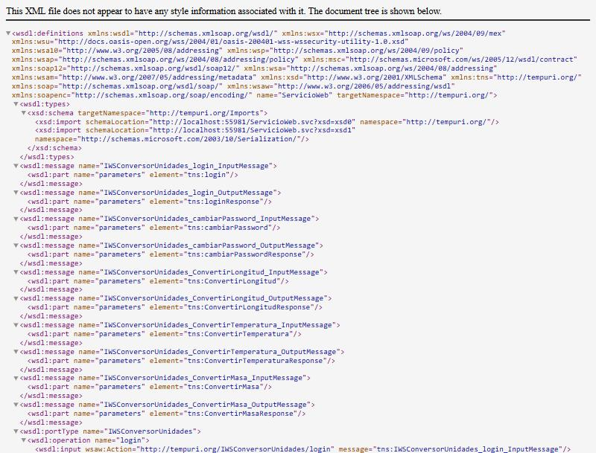
DESARROLLO
DESARROLLO
  OBJETIVO
  CREACIÓN DEL SERVIDOR SOAP
  CREACIÓN DEL PROYECTO – CLIENTE CONSOLA
  CREACIÓN DEL PROYECTO – CLIENTE ESCRITORIO
  CREACIÓN DEL PROYECTO – CLIENTE WEB
  CREACIÓN DEL PROYECTO – CLIENTE MOVIL
CONCLUSIONES
RECOMENDACIONES
1.2.6 Ejecución en Servidor
Se ejecuta el proyecto con IIS Express desde Visual Studio y se comprueba que el contrato WSDL esté correcto en la ruta: http://localhost:55981/ServicioWeb.svc?wsdl

Slide 25
DESARROLLO
DESARROLLO
  OBJETIVO
  CREACIÓN DEL SERVIDOR SOAP
  CREACIÓN DEL PROYECTO – CLIENTE CONSOLA
  CREACIÓN DEL PROYECTO – CLIENTE ESCRITORIO
  CREACIÓN DEL PROYECTO – CLIENTE WEB
  CREACIÓN DEL PROYECTO – CLIENTE MOVIL
CONCLUSIONES
RECOMENDACIONES
1.3 CREACIÓN DEL PROYECTO CLIENTE CONSOLA
Para el cliente consola se usó Visual Studio con la plantilla Console App (.NET 8).
Se agrega la referencia de servicio WCF (Connected Services) apuntando al WSDL del servidor y se organizan las carpetas controlador, modelo y vista.

Slide 26
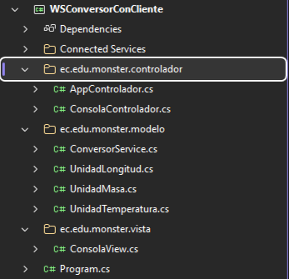
DESARROLLO
DESARROLLO
  OBJETIVO
  CREACIÓN DEL SERVIDOR SOAP
  CREACIÓN DEL PROYECTO – CLIENTE CONSOLA
  CREACIÓN DEL PROYECTO – CLIENTE ESCRITORIO
  CREACIÓN DEL PROYECTO – CLIENTE WEB
  CREACIÓN DEL PROYECTO – CLIENTE MOVIL
CONCLUSIONES
RECOMENDACIONES
1.3 CREACIÓN DEL PROYECTO CLIENTE CONSOLA
Una vez que se creó el proyecto se debe generar los diferentes paquetes, donde se colocarán los archivos con código fuente.

Slide 27
DESARROLLO
DESARROLLO
  OBJETIVO
  CREACIÓN DEL SERVIDOR SOAP
  CREACIÓN DEL PROYECTO – CLIENTE CONSOLA
  CREACIÓN DEL PROYECTO – CLIENTE ESCRITORIO
  CREACIÓN DEL PROYECTO – CLIENTE WEB
  CREACIÓN DEL PROYECTO – CLIENTE MOVIL
CONCLUSIONES
RECOMENDACIONES
using ec.edu.monster.controlador; namespace ec.edu.monster { internal class Program { static void Main(string[] args) { ConsolaControlador controlador = new ConsolaControlador(); controlador.Iniciar(); } } } public class AppControlador { private readonly ConversorService service = new ConversorService(); public string Login(string usuario, string contrasenia) { return service.Login(usuario, contrasenia); } public double ConvertirLongitud(double n1, string unidadInicial, string unidadFinal) { return service.ConvertirLongitud(n1, unidadInicial, unidadFinal); } public double ConvertirLogintud(double n1, string unidadInicial, string unidadFinal) { return ConvertirLongitud(n1, unidadInicial, unidadFinal); } public double ConvertirMasa(double n1, string unidadInicial, string unidadFinal) { return service.ConvertirMasa(n1, unidadInicial, unidadFinal); } public double ConvertirTemperatura(double n1, string unidadInicial, string unidadFinal) { return service.ConvertirTemperatura(n1, unidadInicial, unidadFinal); } }
A continuación, se detallarán las clases principales con su código fuente.

Slide 28
DESARROLLO
DESARROLLO
  OBJETIVO
  CREACIÓN DEL SERVIDOR SOAP
  CREACIÓN DEL PROYECTO – CLIENTE CONSOLA
  CREACIÓN DEL PROYECTO – CLIENTE ESCRITORIO
  CREACIÓN DEL PROYECTO – CLIENTE WEB
  CREACIÓN DEL PROYECTO – CLIENTE MOVIL
CONCLUSIONES
RECOMENDACIONES
A continuación, se detallarán las clases principales con su código fuente.
public void Iniciar() { vista.MostrarBanner(); if (!RealizarLogin()) { vista.MostrarMensaje("Acceso cancelado. Finalizando programa."); return; } BucleMenuPrincipal(); } private bool RealizarLogin() { Console.WriteLine("\n--- INICIO DE SESIÓN ---"); Console.WriteLine("(Credenciales oficiales: MONSTER / MONSTER9)"); while (true) { string usuario = vista.LeerTexto("Usuario"); string contrasenia = vista.LeerContrasenia("Contraseña"); if (string.IsNullOrEmpty(usuario) || string.IsNullOrEmpty(contrasenia)) { vista.MostrarMensaje("Por favor complete todos los campos."); continue; } try { string token = appControlador.Login(usuario, contrasenia); if (!string.IsNullOrWhiteSpace(token)) { // ...

Slide 29
DESARROLLO
DESARROLLO
  OBJETIVO
  CREACIÓN DEL SERVIDOR SOAP
  CREACIÓN DEL PROYECTO – CLIENTE CONSOLA
  CREACIÓN DEL PROYECTO – CLIENTE ESCRITORIO
  CREACIÓN DEL PROYECTO – CLIENTE WEB
  CREACIÓN DEL PROYECTO – CLIENTE MOVIL
CONCLUSIONES
RECOMENDACIONES
private void BucleMenuPrincipal() { bool continuar = true; while (continuar) { vista.MostrarMenuPrincipal(); int opcion = vista.LeerEntero("Seleccione una opción", 1, 4); switch (opcion) { case 1: ProcesarLongitud(); break; case 2: ProcesarMasa(); break; case 3: ProcesarTemperatura(); break; case 4: continuar = false; vista.MostrarMensaje("¡Gracias por utilizar el WS Conversor! Hasta luego."); break; } } }
A continuación, se detallarán las clases principales con su código fuente.

Slide 30
DESARROLLO
DESARROLLO
  OBJETIVO
  CREACIÓN DEL SERVIDOR SOAP
  CREACIÓN DEL PROYECTO – CLIENTE CONSOLA
  CREACIÓN DEL PROYECTO – CLIENTE ESCRITORIO
  CREACIÓN DEL PROYECTO – CLIENTE WEB
  CREACIÓN DEL PROYECTO – CLIENTE MOVIL
CONCLUSIONES
RECOMENDACIONES
A continuación, se detallarán las clases principales con su código fuente.
using System; using ServiceReference1; namespace ec.edu.monster.modelo { public class ConversorService { public string Login(string usuario, string contrasenia) { using var cliente = new WSConversorUnidadesClient(); return cliente.loginAsync(usuario, contrasenia).GetAwaiter().GetResult(); } public double ConvertirLongitud(double valor, string unidadInicial, string unidadFinal) { using var cliente = new WSConversorUnidadesClient(); return cliente.ConvertirLongitudAsync(valor, unidadInicial, unidadFinal).GetAwaiter().GetResult(); } public double ConvertirMasa(double valor, string unidadInicial, string unidadFinal) { using var cliente = new WSConversorUnidadesClient(); return cliente.ConvertirMasaAsync(valor, unidadInicial, unidadFinal).GetAwaiter().GetResult(); } public double ConvertirTemperatura(double valor, string unidadInicial, string unidadFinal) { using var cliente = new WSConversorUnidadesClient(); return cliente.ConvertirTemperaturaAsync(valor, unidadInicial, unidadFinal).GetAwaiter().GetResult(); } } }
public string LeerTexto(string etiqueta) { Console.Write($"{etiqueta}: "); return Console.ReadLine()?.Trim() ?? string.Empty; } public double LeerDouble(string etiqueta) { while (true) { Console.Write($"{etiqueta}: "); string? input = Console.ReadLine()?.Trim(); if (!string.IsNullOrEmpty(input)) { string normalizado = input.Replace(',', '.'); if (double.TryParse(normalizado, NumberStyles.Float, CultureInfo.InvariantCulture, out double valor)) { return valor; } } Console.WriteLine(" [!] Por favor ingrese un número válido."); } } public void MostrarResultado(double resultado) { Console.WriteLine(); Console.WriteLine("=================================================="); Console.WriteLine($"Resultado: {resultado.ToString(CultureInfo.InvariantCulture)}"); Console.WriteLine("=================================================="); }

Slide 31
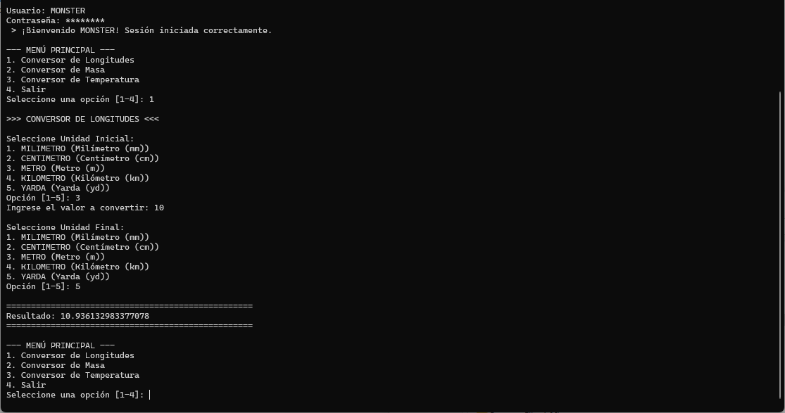
DESARROLLO
DESARROLLO
  OBJETIVO
  CREACIÓN DEL SERVIDOR SOAP
  CREACIÓN DEL PROYECTO – CLIENTE CONSOLA
  CREACIÓN DEL PROYECTO – CLIENTE ESCRITORIO
  CREACIÓN DEL PROYECTO – CLIENTE WEB
  CREACIÓN DEL PROYECTO – CLIENTE MOVIL
CONCLUSIONES
RECOMENDACIONES
Se puede verificar que el cliente funciona de forma correcta, se levanta y tiene comunicación

Slide 32
DESARROLLO
DESARROLLO
  OBJETIVO
  CREACIÓN DEL SERVIDOR SOAP
  CREACIÓN DEL PROYECTO – CLIENTE CONSOLA
  CREACIÓN DEL PROYECTO – CLIENTE ESCRITORIO
  CREACIÓN DEL PROYECTO – CLIENTE WEB
  CREACIÓN DEL PROYECTO – CLIENTE MOVIL
CONCLUSIONES
RECOMENDACIONES
1.4 CREACIÓN DEL PROYECTO – CLIENTE ESCRITORIO
Para el cliente de escritorio se creó en Visual Studio un proyecto Windows Forms (.NET 8) con arquitectura MVC (carpetas controlador, modelo y vista). El cliente consume el servicio SOAP mediante el proxy generado a partir del WSDL (Connected Services > ServiceReference1).
A continuación, se detallarán las clases principales con su código fuente.
using System; using System.Windows.Forms; using ec.edu.monster.vista; namespace WSConversorEscCliente { internal static class Program { [STAThread] static void Main() { ApplicationConfiguration.Initialize(); Application.Run(new LoginView()); } } } public string Login(string usuario, string contrasenia) { return service.Login(usuario, contrasenia); } public double ConvertirLongitud(double n1, string unidadInicial, string unidadFinal) { return service.ConvertirLongitud(n1, unidadInicial, unidadFinal); }

Slide 33
DESARROLLO
DESARROLLO
  OBJETIVO
  CREACIÓN DEL SERVIDOR SOAP
  CREACIÓN DEL PROYECTO – CLIENTE CONSOLA
  CREACIÓN DEL PROYECTO – CLIENTE ESCRITORIO
  CREACIÓN DEL PROYECTO – CLIENTE WEB
  CREACIÓN DEL PROYECTO – CLIENTE MOVIL
CONCLUSIONES
RECOMENDACIONES
A continuación, se detallarán las clases principales con su código fuente.
using System; using ServiceReference1; namespace ec.edu.monster.modelo { public class ConversorService { public string Login(string usuario, string contrasenia) { using var cliente = new WSConversorUnidadesClient(); return cliente.loginAsync(usuario, contrasenia).GetAwaiter().GetResult(); } public double ConvertirLongitud(double valor, string unidadInicial, string unidadFinal) { using var cliente = new WSConversorUnidadesClient(); return cliente.ConvertirLongitudAsync(valor, unidadInicial, unidadFinal).GetAwaiter().GetResult(); } public double ConvertirMasa(double valor, string unidadInicial, string unidadFinal) { using var cliente = new WSConversorUnidadesClient(); return cliente.ConvertirMasaAsync(valor, unidadInicial, unidadFinal).GetAwaiter().GetResult(); } public double ConvertirTemperatura(double valor, string unidadInicial, string unidadFinal) { using var cliente = new WSConversorUnidadesClient(); return cliente.ConvertirTemperaturaAsync(valor, unidadInicial, unidadFinal).GetAwaiter().GetResult(); } } }

Slide 34
DESARROLLO
DESARROLLO
  OBJETIVO
  CREACIÓN DEL SERVIDOR SOAP
  CREACIÓN DEL PROYECTO – CLIENTE CONSOLA
  CREACIÓN DEL PROYECTO – CLIENTE ESCRITORIO
  CREACIÓN DEL PROYECTO – CLIENTE WEB
  CREACIÓN DEL PROYECTO – CLIENTE MOVIL
CONCLUSIONES
RECOMENDACIONES
A continuación, se detallarán las clases principales con su código fuente.
private void btnIngresar_Click(object? sender, EventArgs e) { string user = txtUsuario.Text != null ? txtUsuario.Text.Trim() : ""; string pass = txtPassword.Text != null ? txtPassword.Text : ""; if (string.IsNullOrEmpty(user) || string.IsNullOrEmpty(pass)) { MessageBox.Show( "Por favor escribe el usuario y la contraseña para continuar.", "Campos Requeridos", MessageBoxButtons.OK, MessageBoxIcon.Warning); return; } try { AppControlador control = new AppControlador(); string token = control.Login(user, pass); if (!string.IsNullOrWhiteSpace(token)) { MessageBox.Show( $"¡Bienvenido, {user}!\nInicio de sesión exitoso.", "Acceso Concedido", MessageBoxButtons.OK, MessageBoxIcon.Information); ConversorView vistaPrincipal = new ConversorView(); vistaPrincipal.Show(); this.Hide(); } else { MessageBox.Show( "Usuario o contraseña incorrectos.\n\nVerifica tus credenciales e intenta nuevamente.", // ...

Slide 35
DESARROLLO
DESARROLLO
  OBJETIVO
  CREACIÓN DEL SERVIDOR SOAP
  CREACIÓN DEL PROYECTO – CLIENTE CONSOLA
  CREACIÓN DEL PROYECTO – CLIENTE ESCRITORIO
  CREACIÓN DEL PROYECTO – CLIENTE WEB
  CREACIÓN DEL PROYECTO – CLIENTE MOVIL
CONCLUSIONES
RECOMENDACIONES
A continuación, se detallarán las clases principales con su código fuente.
private void btnConvertir_Click(object? sender, EventArgs e) { string txtVal = txtValor.Text != null ? txtValor.Text.Trim() : ""; if (string.IsNullOrEmpty(txtVal)) { MessageBox.Show( "Por favor ingresa un número para realizar la conversión.", "Valor Requerido", MessageBoxButtons.OK, MessageBoxIcon.Warning); txtValor.Focus(); return; } // Permite punto o coma decimal string normalizado = txtVal.Replace(',', '.'); if (!double.TryParse(normalizado, NumberStyles.Float, CultureInfo.InvariantCulture, out double num)) { MessageBox.Show( "El valor ingresado no es un número válido.\nPor favor escribe un número (ejemplo: 25 o 12.5).", "Formato Inválido", MessageBoxButtons.OK, MessageBoxIcon.Warning); txtValor.SelectAll(); txtValor.Focus(); return; } string unidadInicial = cmbUndInit.SelectedItem as string ?? ""; string unidadFinal = cmbUndFinal.SelectedItem as string ?? ""; // ...

Slide 36
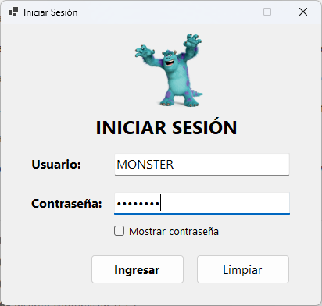
DESARROLLO
DESARROLLO
  OBJETIVO
  CREACIÓN DEL SERVIDOR SOAP
  CREACIÓN DEL PROYECTO – CLIENTE CONSOLA
  CREACIÓN DEL PROYECTO – CLIENTE ESCRITORIO
  CREACIÓN DEL PROYECTO – CLIENTE WEB
  CREACIÓN DEL PROYECTO – CLIENTE MOVIL
CONCLUSIONES
RECOMENDACIONES
Vista login

Slide 37
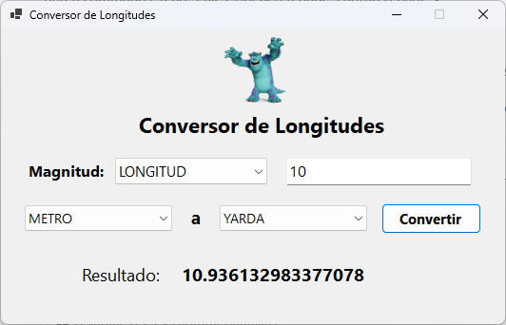
DESARROLLO
DESARROLLO
  OBJETIVO
  CREACIÓN DEL SERVIDOR SOAP
  CREACIÓN DEL PROYECTO – CLIENTE CONSOLA
  CREACIÓN DEL PROYECTO – CLIENTE ESCRITORIO
  CREACIÓN DEL PROYECTO – CLIENTE WEB
  CREACIÓN DEL PROYECTO – CLIENTE MOVIL
CONCLUSIONES
RECOMENDACIONES
Vista login

Slide 38
DESARROLLO
DESARROLLO
  OBJETIVO
  CREACIÓN DEL SERVIDOR SOAP
  CREACIÓN DEL PROYECTO – CLIENTE CONSOLA
  CREACIÓN DEL PROYECTO – CLIENTE ESCRITORIO
  CREACIÓN DEL PROYECTO – CLIENTE WEB
  CREACIÓN DEL PROYECTO – CLIENTE MOVIL
CONCLUSIONES
RECOMENDACIONES
Para el cliente web se creó un proyecto ASP.NET Core Web App (Model-View-Controller) en .NET 8 con sesiones en memoria. Los controladores LoginController y ConversorController invocan a AppControlador y renderizan las vistas Razor (cshtml).
A continuación, se detallarán las clases principales con su código fuente.
public class LoginController : Controller { [HttpPost] [Route("Login")] [Route("Login/Index")] [ValidateAntiForgeryToken] public IActionResult Index(LoginViewModel model) { string usuario = model.Usuario?.Trim() ?? ""; string contrasenia = model.Contrasenia ?? ""; if (string.IsNullOrEmpty(usuario) || string.IsNullOrEmpty(contrasenia)) { model.MensajeError = "Por favor escribe el usuario y la contraseña para continuar."; return View("~/Views/Login/Index.cshtml", model); } try { string token = controlador.Login(usuario, contrasenia); if (!string.IsNullOrWhiteSpace(token)) { HttpContext.Session.SetString("Usuario", usuario); HttpContext.Session.SetString("Token", token); // ...

Slide 39
DESARROLLO
DESARROLLO
  OBJETIVO
  CREACIÓN DEL SERVIDOR SOAP
  CREACIÓN DEL PROYECTO – CLIENTE CONSOLA
  CREACIÓN DEL PROYECTO – CLIENTE ESCRITORIO
  CREACIÓN DEL PROYECTO – CLIENTE WEB
  CREACIÓN DEL PROYECTO – CLIENTE MOVIL
CONCLUSIONES
RECOMENDACIONES
[HttpPost] [Route("Conversor/Convertir")] [ValidateAntiForgeryToken] public IActionResult Convertir(ConversorViewModel model) { string? token = HttpContext.Session.GetString("Token"); string? usuario = HttpContext.Session.GetString("Usuario"); if (string.IsNullOrEmpty(token)) { return RedirectToAction("Index", "Login"); } model.NombreUsuario = usuario ?? "Usuario"; model.Historial = ObtenerHistorial(); ConfigurarUnidades(model); string txtVal = model.Valor?.Trim() ?? ""; if (string.IsNullOrEmpty(txtVal)) { model.MensajeError = "Por favor ingresa un número para realizar la conversión."; return View("~/Views/Conversor/Index.cshtml", model); } string normalizado = txtVal.Replace(',', '.'); if (!double.TryParse(normalizado, NumberStyles.Float, CultureInfo.InvariantCulture, out double num)) { model.MensajeError = "El valor ingresado no es un número válido. Por favor escribe un número (ejemplo: 25 o 12.5)."; return View("~/Views/Conversor/Index.cshtml", model); } try { double resultado; // ...
A continuación, se detallarán las clases principales con su código fuente.

Slide 40
DESARROLLO
DESARROLLO
  OBJETIVO
  CREACIÓN DEL SERVIDOR SOAP
  CREACIÓN DEL PROYECTO – CLIENTE CONSOLA
  CREACIÓN DEL PROYECTO – CLIENTE ESCRITORIO
  CREACIÓN DEL PROYECTO – CLIENTE WEB
  CREACIÓN DEL PROYECTO – CLIENTE MOVIL
CONCLUSIONES
RECOMENDACIONES
@model ec.edu.monster.modelo.LoginViewModel @{ Layout = null; } <!DOCTYPE html> <html lang="es"> <head> <meta charset="UTF-8" /> <meta name="viewport" content="width=device-width, initial-scale=1.0" /> <title>Iniciar Sesión - Conversor SOAP (ASP.NET Core MVC)</title> <style> body { font-family: -apple-system, BlinkMacSystemFont, "Segoe UI", Roboto, "Helvetica Neue", Arial, sans-serif; background-color: #f8f9fa; margin: 0; padding: 0; } .login-card { text-align: center; margin-top: 50px; border: 1px solid #999; padding: 25px; border-radius: 8px; width: 380px; background-color: #fff; box-shadow: 0 4px 10px rgba(0,0,0,0.08); } .form-table { text-align: left; width: 100%; margin-top: 10px; } .form-table td { padding: 8px; // ...
A continuación, se detallarán las clases principales con su código fuente.

Slide 41
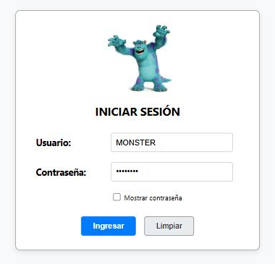
DESARROLLO
DESARROLLO
  OBJETIVO
  CREACIÓN DEL SERVIDOR SOAP
  CREACIÓN DEL PROYECTO – CLIENTE CONSOLA
  CREACIÓN DEL PROYECTO – CLIENTE ESCRITORIO
  CREACIÓN DEL PROYECTO – CLIENTE WEB
  CREACIÓN DEL PROYECTO – CLIENTE MOVIL
CONCLUSIONES
RECOMENDACIONES
Vista login

Slide 42
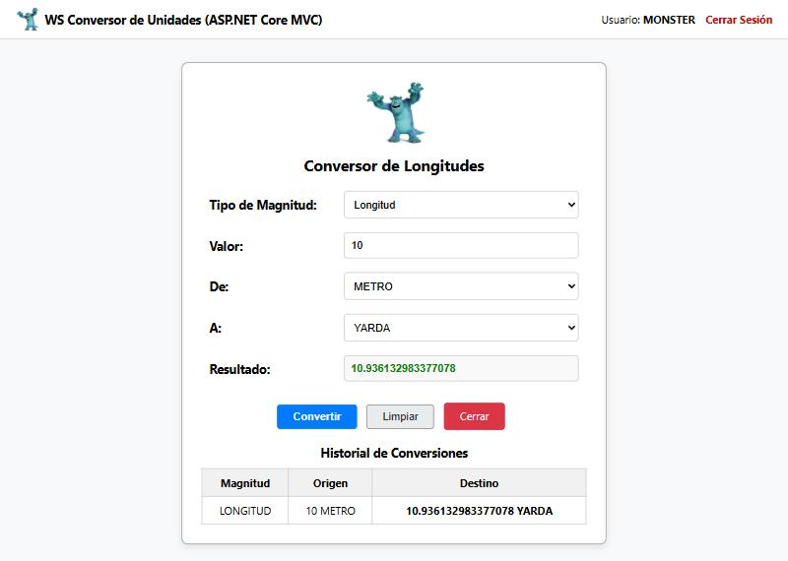
DESARROLLO
DESARROLLO
  OBJETIVO
  CREACIÓN DEL SERVIDOR SOAP
  CREACIÓN DEL PROYECTO – CLIENTE CONSOLA
  CREACIÓN DEL PROYECTO – CLIENTE ESCRITORIO
  CREACIÓN DEL PROYECTO – CLIENTE WEB
  CREACIÓN DEL PROYECTO – CLIENTE MOVIL
CONCLUSIONES
RECOMENDACIONES
Vista Conversor

Slide 43
DESARROLLO
DESARROLLO
  OBJETIVO
  CREACIÓN DEL SERVIDOR SOAP
  CREACIÓN DEL PROYECTO – CLIENTE CONSOLA
  CREACIÓN DEL PROYECTO – CLIENTE ESCRITORIO
  CREACIÓN DEL PROYECTO – CLIENTE WEB
  CREACIÓN DEL PROYECTO – CLIENTE MOVIL
CONCLUSIONES
RECOMENDACIONES
1.6 CREACIÓN DEL PROYECTO – CLIENTE MÓVIL
Para el cliente móvil se creó un proyecto .NET MAUI App (net9.0) con arquitectura MVC. Consume el servicio SOAP mediante el proxy WCF (ServiceReference1) y usa 10.0.2.2 como dirección del servidor cuando se ejecuta en Android (ConversorService.EndpointUrl).
public class ConversorService { public static string EndpointUrl { get; set; } = DeviceInfo.Platform == DevicePlatform.Android ? "http://10.0.2.2:55981/ServicioWeb.svc" : "http://localhost:55981/ServicioWeb.svc"; private WSConversorUnidadesClient CrearCliente() { var cliente = new WSConversorUnidadesClient( WSConversorUnidadesClient.EndpointConfiguration.BasicHttpBinding_IWSConversorUnidades, EndpointUrl); var uri = new Uri(EndpointUrl); if (!uri.Host.Equals("localhost", StringComparison.OrdinalIgnoreCase)) { cliente.Endpoint.EndpointBehaviors.Add(new IisExpressHostHeaderBehavior($"localhost:{uri.Port}")); } return cliente; } public async Task<string> LoginAsync(string usuario, string contrasenia) { using var cliente = CrearCliente(); return await cliente.loginAsync(usuario, contrasenia); }
A continuación, se detallarán las clases principales con su código fuente.

Slide 44
DESARROLLO
DESARROLLO
  OBJETIVO
  CREACIÓN DEL SERVIDOR SOAP
  CREACIÓN DEL PROYECTO – CLIENTE CONSOLA
  CREACIÓN DEL PROYECTO – CLIENTE ESCRITORIO
  CREACIÓN DEL PROYECTO – CLIENTE WEB
  CREACIÓN DEL PROYECTO – CLIENTE MOVIL
CONCLUSIONES
RECOMENDACIONES
A continuación, se detallarán las clases principales con su código fuente.
private async void btnIngresar_Clicked(object sender, EventArgs e) { string user = txtUsuario.Text?.Trim() ?? ""; string pass = txtPassword.Text ?? ""; string endpoint = txtEndpointUrl.Text?.Trim() ?? ""; lblMensaje.IsVisible = false; if (string.IsNullOrEmpty(user) || string.IsNullOrEmpty(pass)) { await DisplayAlert("Campos Requeridos", "Por favor escribe el usuario y la contraseña para continuar.", "Aceptar"); return; } if (!string.IsNullOrWhiteSpace(endpoint)) { ConversorService.EndpointUrl = endpoint; } SetCargando(true); try { string token = await controlador.LoginAsync(user, pass); if (!string.IsNullOrWhiteSpace(token)) { await DisplayAlert("Acceso Concedido", $"¡Bienvenido, {user}!\nInicio de sesión exitoso.", "Continuar"); // Navegar a la vista del conversor await Navigation.PushAsync(new ConversorView()); } else { lblMensaje.Text = "Usuario o contraseña incorrectos.\nVerifica tus credenciales e intenta nuevamente."; lblMensaje.IsVisible = true; await DisplayAlert("Error de Autenticación", "Usuario o contraseña incorrectos.\nVerifica tus credenciales e intenta nuevamente.", "Aceptar"); } // ...

Slide 45
DESARROLLO
DESARROLLO
  OBJETIVO
  CREACIÓN DEL SERVIDOR SOAP
  CREACIÓN DEL PROYECTO – CLIENTE CONSOLA
  CREACIÓN DEL PROYECTO – CLIENTE ESCRITORIO
  CREACIÓN DEL PROYECTO – CLIENTE WEB
  CREACIÓN DEL PROYECTO – CLIENTE MOVIL
CONCLUSIONES
RECOMENDACIONES
private async void btnConvertir_Clicked(object sender, EventArgs e) { lblError.IsVisible = false; string txtVal = txtValor.Text?.Trim() ?? ""; if (string.IsNullOrEmpty(txtVal)) { await DisplayAlert("Valor Requerido", "Por favor ingresa un número para realizar la conversión.", "Aceptar"); txtValor.Focus(); return; } // Permite punto o coma decimal string normalizado = txtVal.Replace(',', '.'); if (!double.TryParse(normalizado, NumberStyles.Float, CultureInfo.InvariantCulture, out double num)) { await DisplayAlert("Formato Inválido", "El valor ingresado no es un número válido.\nPor favor escribe un número (ejemplo: 25 o 12.5).", "Aceptar"); txtValor.Focus(); return; } string unidadInicial = cmbUndInit.SelectedItem as string ?? ""; string unidadFinal = cmbUndFinal.SelectedItem as string ?? ""; string tipo = cmbMagnitud.SelectedItem as string ?? "LONGITUD"; if (string.IsNullOrEmpty(unidadInicial) || string.IsNullOrEmpty(unidadFinal)) { await DisplayAlert("Unidades Requeridas", "Selecciona las unidades de origen y destino.", "Aceptar"); return; } SetCargando(true); try { double conversion; if ("MASA".Equals(tipo, StringComparison.OrdinalIgnoreCase)) { conversion = await controlador.ConvertirMasaAsync(num, unidadInicial, unidadFinal); } else if ("TEMPERATURA".Equals(tipo, StringComparison.OrdinalIgnoreCase)) { // ...
A continuación, se detallarán las clases principales con su código fuente.

Slide 46
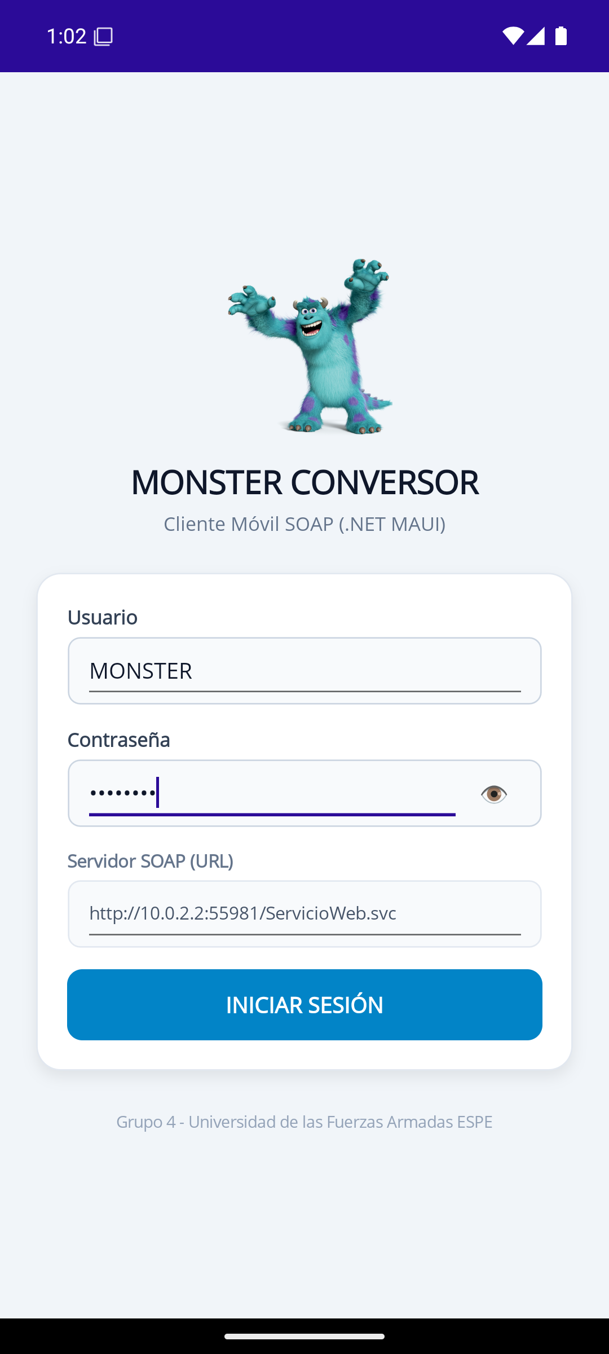
DESARROLLO
DESARROLLO
  OBJETIVO
  CREACIÓN DEL SERVIDOR SOAP
  CREACIÓN DEL PROYECTO – CLIENTE CONSOLA
  CREACIÓN DEL PROYECTO – CLIENTE ESCRITORIO
  CREACIÓN DEL PROYECTO – CLIENTE WEB
  CREACIÓN DEL PROYECTO – CLIENTE MOVIL
CONCLUSIONES
RECOMENDACIONES
Vista login

Slide 47
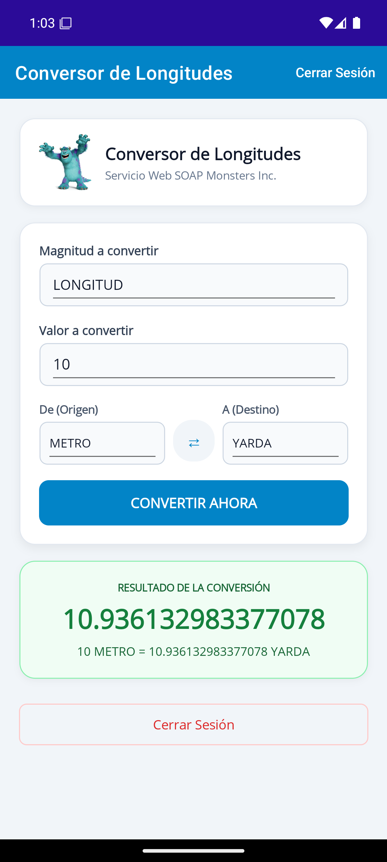
DESARROLLO
DESARROLLO
  OBJETIVO
  CREACIÓN DEL SERVIDOR SOAP
  CREACIÓN DEL PROYECTO – CLIENTE CONSOLA
  CREACIÓN DEL PROYECTO – CLIENTE ESCRITORIO
  CREACIÓN DEL PROYECTO – CLIENTE WEB
  CREACIÓN DEL PROYECTO – CLIENTE MOVIL
CONCLUSIONES
RECOMENDACIONES
Vista Conversor de unidades

Slide 48
CONCLUSIONES
DESARROLLO
  OBJETIVO
  CREACIÓN DEL SERVIDOR SOAP
  CREACIÓN DEL PROYECTO – CLIENTE CONSOLA
  CREACIÓN DEL PROYECTO – CLIENTE ESCRITORIO
  CREACIÓN DEL PROYECTO – CLIENTE WEB
  CREACIÓN DEL PROYECTO – CLIENTE MOVIL
CONCLUSIONES
RECOMENDACIONES
La culminación de este proyecto evidencia la efectividad de una Arquitectura Orientada a Servicios (SOA) al integrar un servidor SOAP desarrollado en .NET (WCF sobre IIS Express) con clientes de consola, escritorio (Windows Forms), web (ASP.NET Core MVC) y móvil (.NET MAUI). La integración se validó mediante el contrato WSDL y las referencias de servicio generadas en cada cliente, junto con la arquitectura MVC aplicada en los clientes, lo que garantiza una solución interoperable.

Slide 49
RECOMENDACIONES
DESARROLLO
  OBJETIVO
  CREACIÓN DEL SERVIDOR SOAP
  CREACIÓN DEL PROYECTO – CLIENTE CONSOLA
  CREACIÓN DEL PROYECTO – CLIENTE ESCRITORIO
  CREACIÓN DEL PROYECTO – CLIENTE WEB
  CREACIÓN DEL PROYECTO – CLIENTE MOVIL
CONCLUSIONES
RECOMENDACIONES
Integrar una base de datos (BDD) formal para reemplazar el manejo de credenciales quemadas en código y permitir el almacenamiento histórico de las conversiones de manera persistente.
Validar el token en el servidor (por ejemplo, con un encabezado SOAP verificado por un inspector de mensajes) y hacer que los clientes lo envíen, ya que actualmente solo se genera en el login. Usar HTTPS en producción.
Establecer la configuración includeExceptionDetailInFaults en false y deshabilitar el directoryBrowse del Web.config antes de desplegar el servicio.

